Slide 1
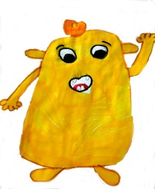
CIAO BIMBI AVETE ASCOLTATE IL VIDEO DELLA MAESTRA
CHE NE DITE DI SEGUIRE L’INVESTIGATORE BLABLA NELLE SUE AVVENTURE ?

Slide 2
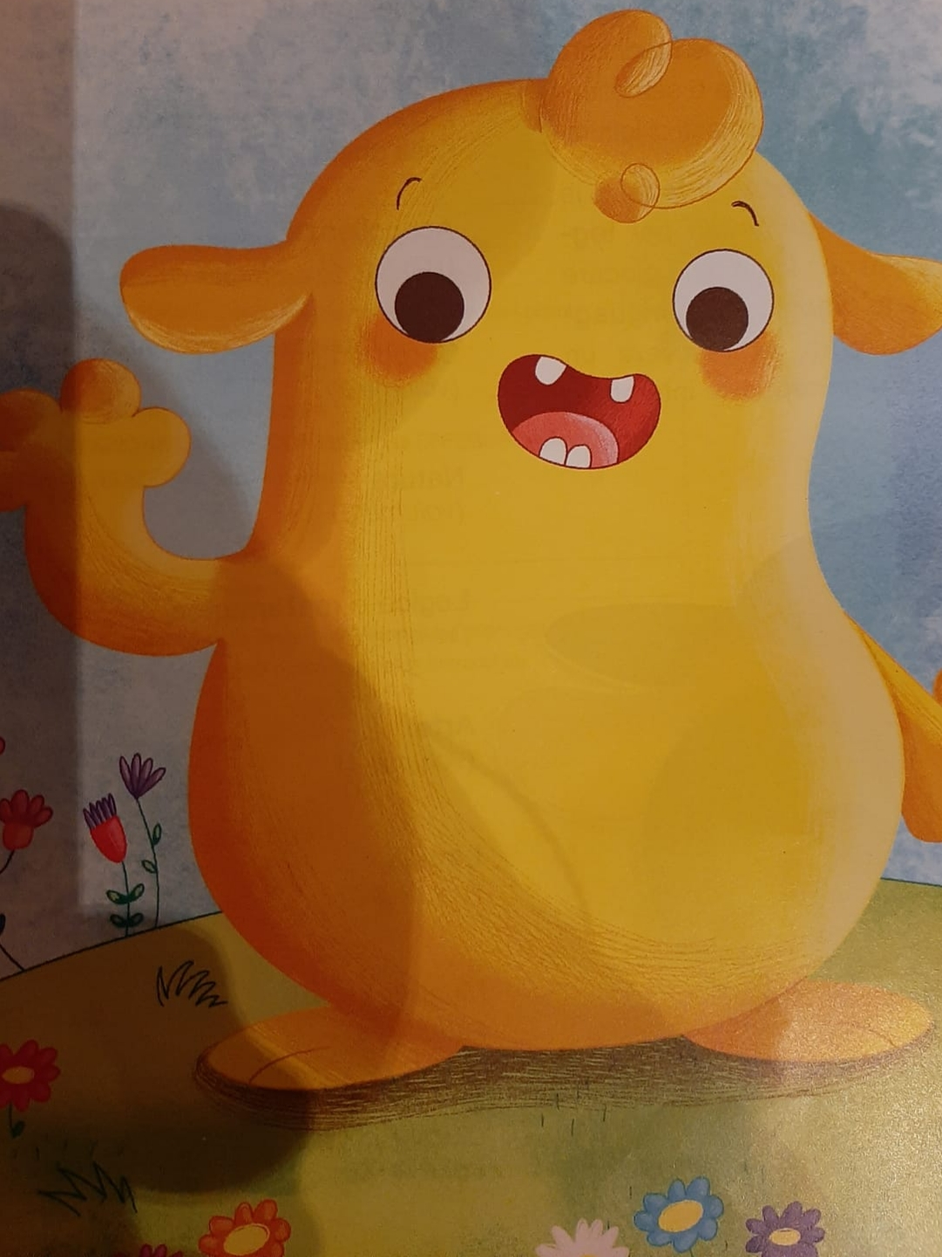
CIAO BIMBI ECCOMI SEGUITEMI !!!

Slide 3
OGGI VADO AL SUPERMERCATO CON UNA BELLA LISTA DELLA SPESA E HO BISOGNO DEL VOSTRO AIUTO….. CI SIETE???

Slide 4
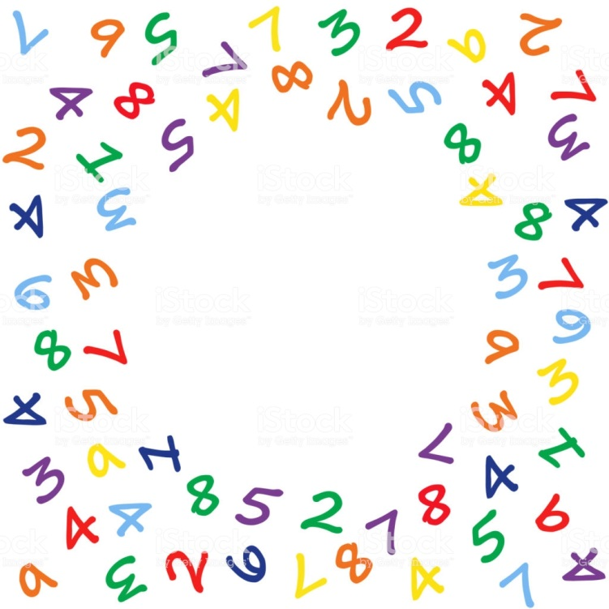
ORA ascoltate le indicazioni della maestra

Slide 5
CONTARE CON LE MANI

Slide 6
ORA CONTA TU

